Slide 1
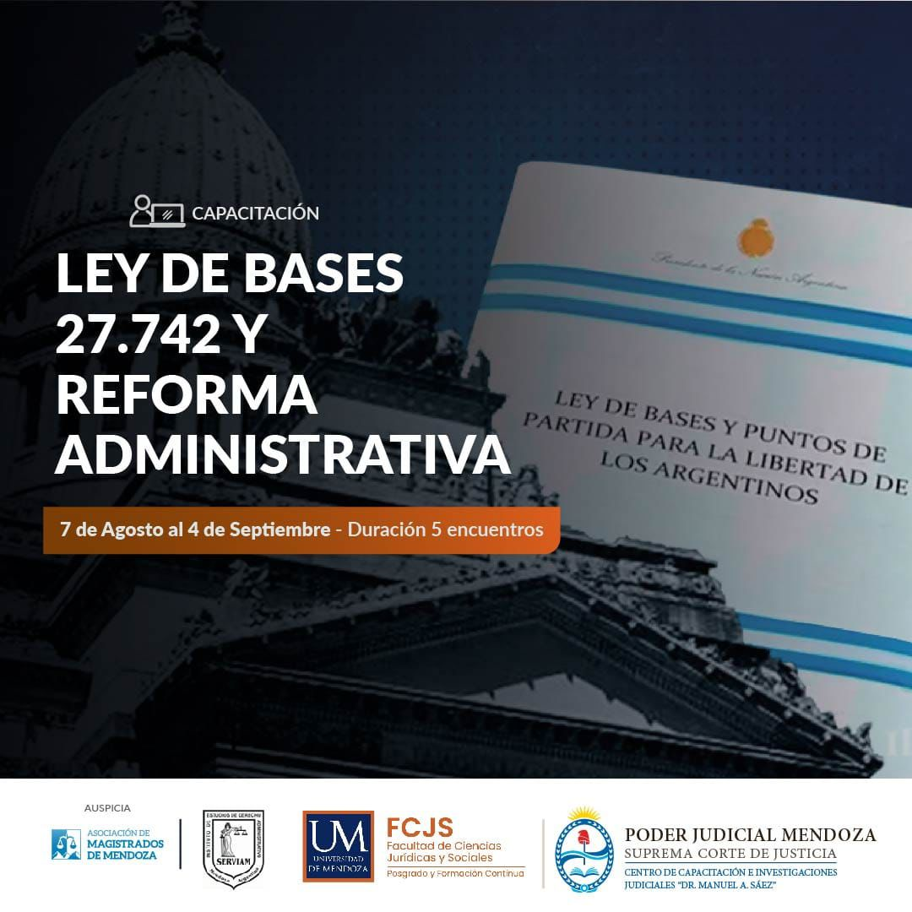
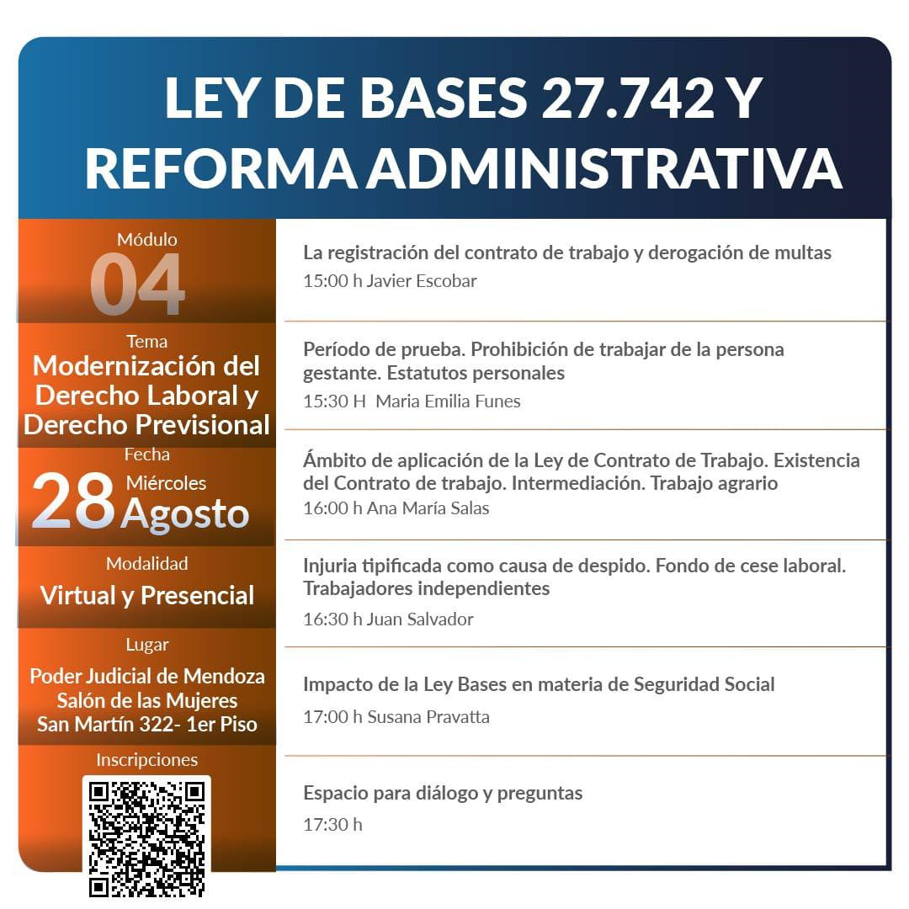

Slide 2

Reformas a la LCT
Injuria tipificada como causa de despido.
Fondo de cese laboral.
Trabajadores independientes.
Dr. Juan E. Salvador
salvadorjuaneduardo@gmail.com

Slide 3

Una de las partes podrá hacer denuncia del contrato de trabajo en caso de inobservancia por parte de la otra de las obligaciones resultantes del mismo que configuren injuria y que, por su gravedad, no consientan la prosecución de la relación.
La valoración deberá ser hecha prudencialmente por los jueces, teniendo en consideración el carácter de las relaciones que resulta de un contrato de trabajo, según lo dispuesto en la presente ley, y las modalidades y circunstancias personales en cada caso.
Artículo 242.- Justa causa. 1° parte
Sustituido por el art. 94 de al ley 27742

Slide 4

Mantiene la fórmula general para la determinación de la injuria laboral, lo que deja librado a la apreciación judicial.
En todos los casos la prueba del hecho y de la imputación estará a cargo del empleador que invoca la injuria laboral.
Artículo 242.- Justa causa. 1° parte

Slide 5
* Podrá configurar grave injuria laboral, como
* objetiva causal de extinción del contrato de trabajo,
* la participación activa en
* bloqueos o tomas de establecimiento.
(DNU 70/23 Configura injuria laboral grave la participación en bloqueos o tomas de establecimiento.)
Artículo 242.- Justa causa. 2° parte

Slide 6
Introduce una enumeración taxativa de causales en la regulación legal.
Artículo 242.- Justa causa. 2° parte

Slide 7
Se presume que existe injuria grave cuando durante una medida de acción directa: a.- Se afecte la libertad de trabajo de quienes no adhieran a la medida de fuerza, mediante actos, hechos, intimidaciones o amenazas;
Artículo 242.- Justa causa. 3° parte

Slide 8
b.- Se impida u obstruya total o parcialmente el ingreso o egreso de personas y/o cosas al establecimiento; c.- Se ocasionen daños en personas o en cosas de propiedad de la empresa o de terceros situadas en el establecimiento (instalaciones, mercaderías, insumos y materias primas, herramientas, etc.) o se las retenga indebidamente.
Artículo 242.- Justa causa. 3° parte

Slide 9
* Penaliza a quien intente de alguna manera alentar el reclamo colectivo laboral
* Produce una inversión de la carga de la prueba en contra del trabajador
* Legitima las prácticas desleales prohibidas por el art. 53 inc. e) de la ley 23551
Artículo 242.- Justa causa.

Slide 10
e) Adoptar represalias contra los trabajadores en razón de su participación en medidas legítimas de acción sindical o en otras actividades sindicales o de haber acusado… j) Practicar trato discriminatorio, cualquiera sea su forma, en razón del ejercicio de los derechos sindicales tutelados por este régimen
Artículo 53 inc. E) de la ley 23551

Slide 11
Previo al distracto el empleador debe intimar al trabajador al cese de la conducta injuriosa, excepto en el supuesto de daños a las personas o cosas previsto en el inciso c), donde la producción del daño torna inoficiosa la intimación.
Artículo 242.- Justa causa. 4° parte

Slide 12
Mediante convenio colectivo de trabajo, las partes podrán sustituir la indemnización prevista en el artículo 245 de la ley 20.744 por un fondo o sistema de cese laboral conforme los parámetros que disponga el Poder Ejecutivo nacional.
Capítulo III - Fondo de cese - Artículo 96 LB

Slide 13
Los empleadores podrán optar por contratar un sistema privado a su costo, a fin de solventar la indemnización prevista en el presente artículo y/o la suma que libremente se pacte entre las partes para el supuesto de desvinculación por mutuo acuerdo conforme artículo 241 de la ley 20.744.
En todos los casos, las empresas podrán auto-asegurarse en el sistema que se defina.
Capítulo III - Fondo de cese - Artículo 96 LB

Slide 14
- Convenio colectivo de trabajo
-Sustituir el régimen indemnizatorio
-Fondo o sistema de cese laboral
-Parámetros que disponga el PEN
Capítulo III - Fondo de cese - Artículo 96 LB

Slide 15
Sistema privado de capitalización:
• Pago indemnización art. 245 LCT
• Pago de fondo de cese laboral
• Pago de sumas libremente pactadas para desvinculación de mutuo acuerdo (art.241 LCT).
Capítulo III - Fondo de cese - Artículo 96 LB

Slide 16
Régimen de auto seguro:
• En todos los casos, las empresas podrán auto-asegurarse en el sistema que se defina.
Capítulo III - Fondo de cese - Artículo 96 LB

Slide 17
Capítulo IV - De los trabajadores independientes con colaboradores Artículo 97. Ley de Bases

Slide 18
Artículo 97 - Trabajador independiente 1° Parte
El trabajador independiente podrá contar con hasta otros tres (3) trabajadores independientes para llevar adelante un emprendimiento productivo y podrá acogerse a un régimen especial unificado que al efecto reglamentará el Poder Ejecutivo nacional.

Slide 19

Trabajadores independientes con colaboradores
Trabajador independiente no es empleador
Emprendimiento productivo no es empresa
3 colaboradores no son trabajadores
Trabajadores independientes

Slide 20
Artículo 97 - Trabajador independiente 2° Parte
El mismo estará basado en la relación autónoma, sin que exista vínculo de dependencia entre ellos, ni con las personas contratantes de los servicios u obras e incluirá, tanto para el trabajador independiente como para los trabajadores colaboradores, el aporte individual de una cuota mensual que comprenda la cotización al Régimen Previsional, al Régimen Nacional de Obras Sociales y Sistema Nacional del Seguro de Salud y al Régimen de Riesgos del Trabajo, en las condiciones y requisitos que establezca la reglamentación.

Slide 21
Trabajadores independientes con colaboradores
Régimen especial unificado (Reglamentado por el PE)
Relación autónoma Sin dependencia con las personas contratantes
Aporte individual de una cuota mensual (trabajador independiente y trabajadores colaboradores)
Régimen Previsional
Régimen Nacional de Obras Sociales
Sistema Nacional del Seguro de Salud
Régimen de Riesgos del Trabajo,

Slide 22
Artículo 97 - Trabajador independiente 4° Parte
El presente artículo será de aplicación específicamente cuando la relación sea independiente entre las partes; es decir, en las que se encuentre ausente alguna de las notas típicas de la relación laboral que son la dependencia técnica, la jurídica o la económica. Todo ello de acuerdo al tipo de actividad, oficio o profesión que corresponda.

Slide 23
Trabajadores independientes con colaboradores
Prohibición de fragmentar o dividir los establecimientos
Requisitos para pueda aplicarse este artículo
Relación independiente entre las partes
Ausencia de dependencia
Técnica
Económica
Jurídica

Slide 24
Artículo 97 - Trabajador independiente 3° Parte
Queda prohibido fragmentar o dividir los establecimientos para obtener beneficios en fraude a la ley.

Slide 25
La incorporación del artículo 97 de la ley de bases, no ha derogado el artículo 14 de la LCT que dispone la nulidad de todo contrato celebrado en fraude a la ley, las normas relativas al contrato de trabajo son de orden público y por lo tanto son indisponibles para las partes.

Slide 26
Gracias….

